Slide 1
Tuần 20
Bài 105: Ôn tập
TIẾNG VIỆT 1
Tập 2

Slide 2





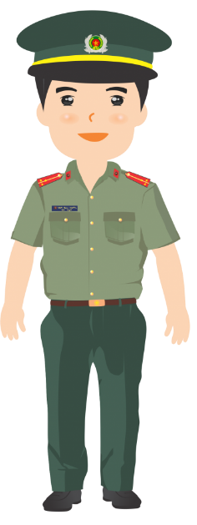
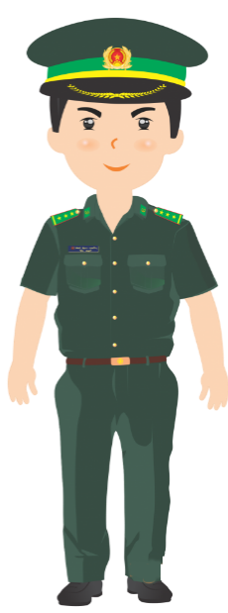

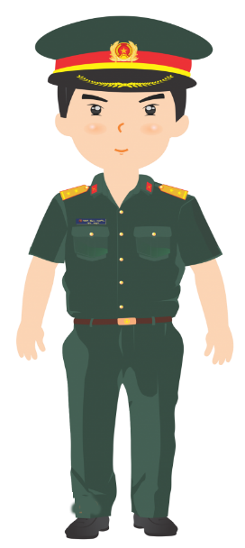
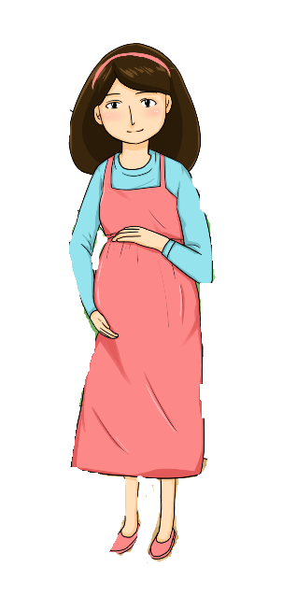


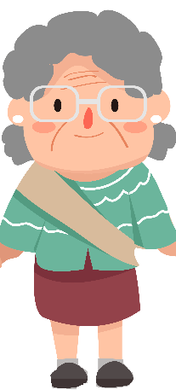


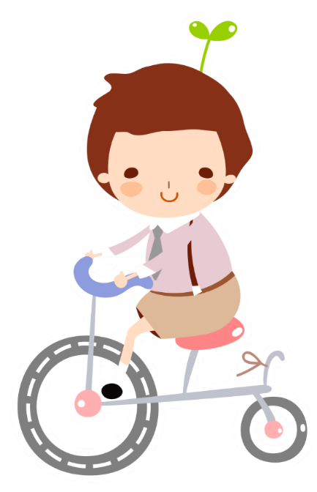
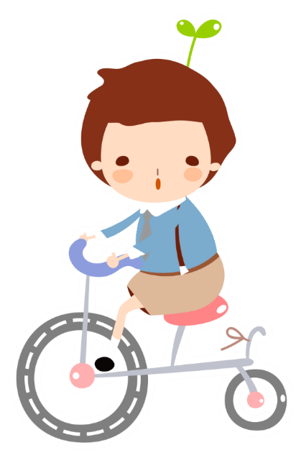
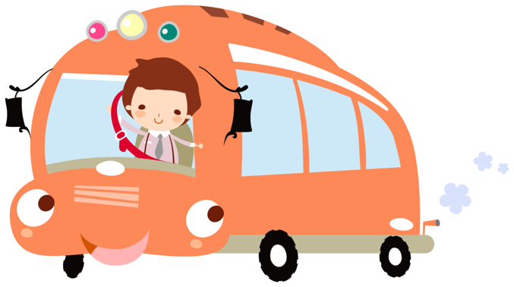
3
1
2
Notes:
Ấn 1 lần để phương tiện xuất hiện.
Ấn vào số để hiện bài tập.
Ấn vào chú công an để dẫn người qua đường.

Slide 3


Slide 4
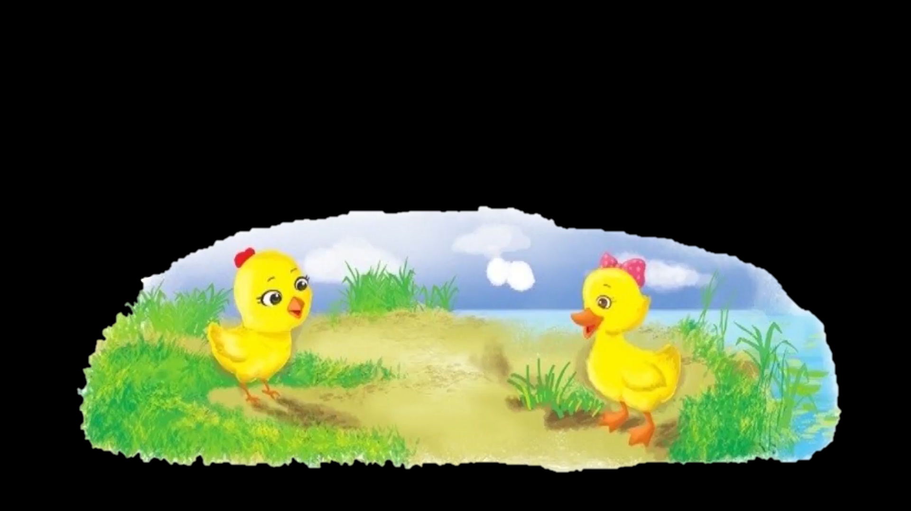
Gà và vịt
Mờ sáng, vịt đã đến gọi gà:
Dậy đi bơi đi, gà ơi!
Có tiếng gà:
Tớ đi vắng rồi.
Vịt nói:
Tớ định tập bơi xong sẽ đi kiếm giun.
Gà vội ra khỏi chuồng:
Cho tớ đi kiếm giun với!
Đợi tớ tập bơi xong đã nhé!
Thế là, chỉ vì lười mà tới nay gà vẫn không biết bơi.

Slide 5
Gà và vịt
Mờ sáng, vịt đã đến gọi gà:
Dậy đi bơi đi, gà ơi!
Có tiếng gà:
Tớ đi vắng rồi.
Vịt nói:
Tớ định tập bơi xong sẽ đi kiếm giun.
Gà vội ra khỏi chuồng:
Cho tớ đi kiếm giun với!
Đợi tớ tập bơi xong đã nhé!
Thế là, chỉ vì lười mà tới nay gà vẫn không biết bơi.

Slide 6
Gà và vịt
Mờ sáng, vịt đã đến gọi gà:
Dậy đi bơi đi, gà ơi!
Có tiếng gà:
Tớ đi vắng rồi.
Vịt nói:
Tớ định tập bơi xong sẽ đi kiếm giun.
Gà vội ra khỏi chuồng:
Cho tớ đi kiếm giun với!
Đợi tớ tập bơi xong đã nhé!
Thế là, chỉ vì lười mà tới nay gà vẫn không biết bơi.
1
2
3
4
5
6
7
8
9
10

Slide 7

Gà và vịt
Mờ sáng, vịt đã đến gọi gà:
Dậy đi bơi đi, gà ơi!
Có tiếng gà:
Tớ đi vắng rồi.
Vịt nói:
Tớ định tập bơi xong sẽ đi kiếm giun.
Gà vội ra khỏi chuồng:
Cho tớ đi kiếm giun với!
Đợi tớ tập bơi xong đã nhé!
Thế là, chỉ vì lười mà tới nay gà vẫn không biết bơi.
1
2
3
4
5

Slide 8

Ý nào đúng?
Vịt rủ gà tập bơi, gà nói:
a) Tớ bị mệt.
b) Tớ đi vắng rồi

Slide 9
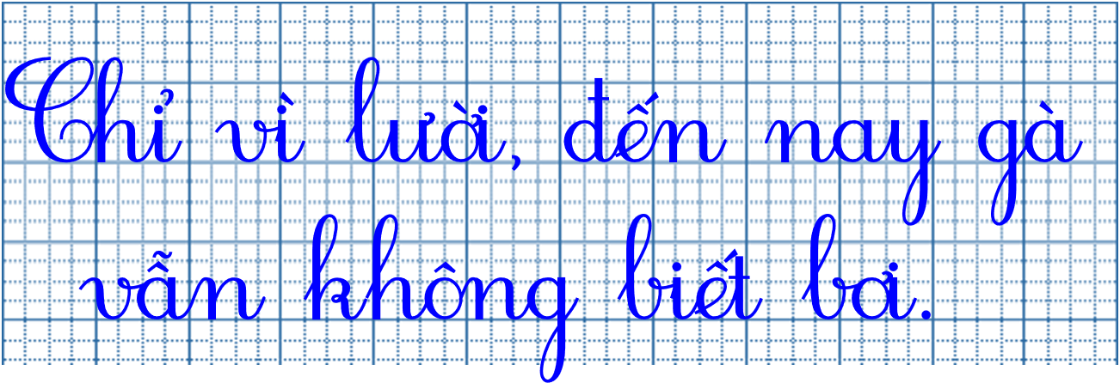

Chỉ vì lười, đến nay gà vẫn không biết bơi.

Slide 10

Dặn dò

